Slide 1
RENDICIÓN DE CUENTAS PRIMER CUATRIMESTRE 2021 MINISTERIO DE AMBIENTE Y RECURSOS NATURALES

Slide 2
RENDICIÓN DE CUENTAS PARTE GENERAL

Slide 3
Ejecución presupuestaria por grupo de gasto
Presupuesto asignado (Q.127,284,000.00)
Presupuesto vigente (Q. 127,284,000.00)
Presupuesto ejecutado (Q. 41,914,100.07)
Saldo por ejecutar (Q. 85,369,899.93)

Slide 4
Importancia de la erogación en servicios personales
La importancia de las erogaciones por concepto de pago por los servicios personales, que presta el personal en relación de dependencia con cargo a los renglones de gasto 011, 022 y 031, comprende el pago de salarios, bonificaciones, prestaciones laborales y honorarios que se paga por los servicios técnicos y profesionales, derivado del resultado de la prestación de servicios para el cumplimiento de metas y objetivos planteados en la planeación estratégica y el plan operativo anual del Ministerio que conllevan la promoción y sensibilización para cuidar el medio ambiente y la sostenibilidad de los recursos naturales disponibles.
El Ministerio de Ambiente y Recursos Naturales tienen como función principal ser el ente rector del ambiente y los recursos naturales para la conservación, protección y mejoramiento
Presupuesto vigente (Q. 76,525,314.00)
Presupuesto ejecutado (Q. 27,616,967.57)
Saldo por ejecutar (Q. 48,908,346.43)

Slide 5
Ejecución presupuestaria de la inversión
Presupuesto vigente (Q. 11,475,170.00 )
Presupuesto ejecutado (Q. 3,171,582.61 )
Saldo por ejecutar (Q. 8,303,587.39 )
Presupuesto vigente (Q. 5,025,480.00 )
Presupuesto ejecutado (Q. 3,262,099.19 )
Saldo por ejecutar (Q. 1,763,380.81 )

Slide 6
Ejecución presupuestaria por principales finalidades
Presupuesto vigente (Q. 127,284,000)
Presupuesto ejecutado (Q. 41,914,100.07)
Saldo por ejecutar (Q. 85,369,899.93)

Slide 7
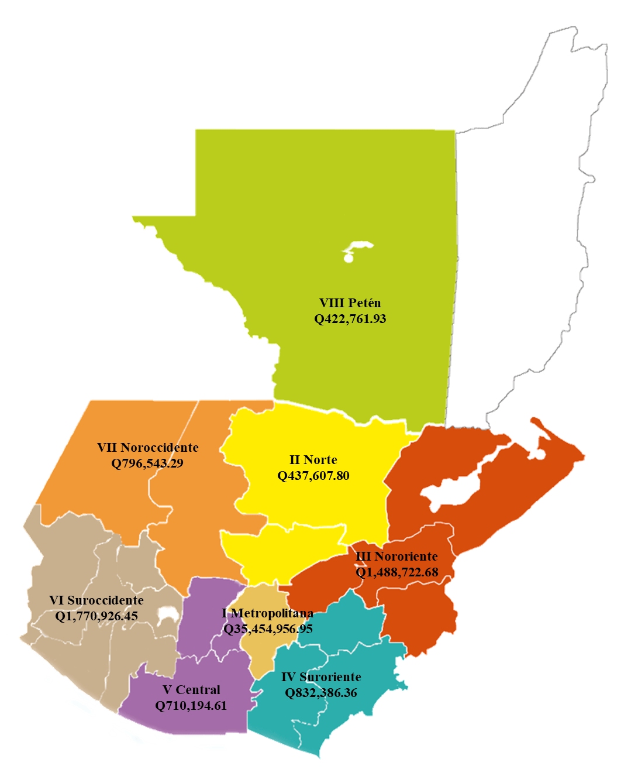
Ejecución presupuestaria por ubicación geográfica
Región Metropolitana: Guatemala
Región Norte: Alta Verapaz y Baja Verapaz
Región Nororiente: Izabal, Chiquimula, Zacapa y El Progreso
Región Suroriente: Jutiapa, Jalapa y Santa Rosa
Región Central: Chimaltenango, Sacatepéquez y Escuintla
Región Suroccidente: San Marcos, Quetzaltenango, Totonicapán, Sololá, Retalhuleu y Suchitepéquez
Región Noroccidente: Huehuetenango y Quiché
Región Petén: Petén

Slide 8
RENDICIÓN DE CUENTAS
PARTE ESPECÍFICA
RESULTADOS Y AVANCES PRIMER CUATRIMESTRE 2021

Slide 9
Principales resultados y avances
011 GESTIÓN AMBIENTAL CON ÉNFASIS EN EL CAMBIO CLIMÁTICO
Ventanilla ambiental de ingreso de instrumentos ambientales: Con la implementación y funcionamiento de sistema de filas, para una mejor atención a los proponentes o usuarios que realizan sus Gestiones Ambientales, ante las diversas Ventanillas del Departamento de Atención a la Gestión Ambiental, se logró aumentar la eficiencia con relación a la atención al público en un 90% comparado con años anteriores.
Se aumentó 70% la emisión de Expedientes Ambientales y Licencias haciéndola más rápida y efectiva durante el cuatrimestre en relación con años anteriores.
En el primer cuatrimestre se aumentó la eficiencia en el ingreso de 1,216 instrumentos, y se tenía proyectado el ingreso de 914 instrumentos, por lo que se alcanzó fue el ingreso de 302 instrumentos ambientales.
Se logró el ingreso de 943 instrumentos ambientales de las diversas categorías que en la plataforma BIAWEB de los cuales estaba proyectado el ingreso de 745 expedientes, por lo que se logró alcanzar el ingreso de 198 expedientes de más a lo establecido.
Se emitieron 2,078 licencias ambientales de las diversas categorías Licencias de Proyectos y Obras, e Industrias las cuales fueron proyectadas 1,700 y se realizaron 378 más de la meta prevista para estos meses del presente año.
El avance para la certificación de edificio verde es de 70% DE LA CERTIFICACIÓN EDGE y 50% DE LA CERTIFICACION LEED
Se aprobaron 3 movimientos trasfronterizos cumpliendo con los requerimientos del Convenio de Basilea Movimientos Transfronterizos de exportación bajo el Convenio de Basilea 10,000 toneladas de baterías ácido-plomo usadas hacia Corea, para reciclaje.
Proyecto de Eliminación de PCB y DDT. con esto se daría cumplimiento a uno de los compromisos adquiridos al ser miembro parte del Convenio de Estocolmo. Se encuentra en fase de eliminación de 400 toneladas de PCB y 15 toneladas de DDT.

Slide 10
Principales resultados y avances
012 CONSERVACIÓN Y PROTECCIÓN DE LOS RECURSOS NATURALES Y AMBIENTE
Se implementó el Laboratorio de Calidad del Agua, se cuenta con personal, instalaciones y manuales de procesos (Acreditación ISO 17025), que permiten el funcionamiento del LACECAM, para apoyar los monitoreos de recurso hídrico y se prevenga la contaminación de las cuencas del país.
Se implementó la Política Nacional del Recurso Hídrico, la cual se encuentra la Procuraduría General de la Nacional para su posterior aprobación mediante Acuerdo Gubernativo.Plan de Acción de la Estrategia; en conjunto con el CONAP y el aporte del proyecto LifeWeb en la protección de bosques nubosos y de montaña en el departamento de Huehuetenango por medio de la declaración de nuevas áreas protegidas y la implementación de corredores biológicos.
Con el apoyo de EUROCLIMA, se trabajó en el diseño del Corredor Biológico Sustentable Cuyamel Omoa-Punta de Manabique Guatemala - Honduras, de forma participativa para mejorar la gobernanza de la región; se destaca la actividad, fortalecimiento de la Gestión Nacional de Áreas Protegidas en Guatemala, específicamente del Sistema Guatemalteco de Áreas Protegidas (SIGAP).
Aprobación del Plan de Trabajo MARN/MINEDUC 2021 e incorporación al calendario ambiental fechas conmemorativas vinculadas al quehacer del Departamento de Ecosistemas.
Manual de buenas prácticas en los procesos de instalación y mantenimiento de sistemas de refrigeración y aire acondicionado. Un manual físico de buenas prácticas en los procesos de instalación y mantenimiento de sistemas de refrigeración y aire acondicionado.

Slide 11
Principales resultados y avances
013 SENSIBILIZACIÓN SOCIO AMBIENTAL Y PARTICIPACIÓN CIUDADANA
15,817 personas capacitadas en procesos de educación ambiental a nivel nacional
Programa de Educación Ambiental de Guardianes Ecológicos con un avance cuatrimestral de 1,695 personas capacitadas a nivel nacional
Implementación de Diplomados de Educación ambiental con un avance de 525 personas a nivel nacional
Programa de educación Ambiental en Gestión Integrada de Recursos Hídrico con un avance de 430 personas a nivel nacional

Slide 12
Principales resultados y avances
001 ADMINISTRACIÓN INSTITUCIONAL
La ejecución presupuestaria alcanzada al 30 de abril del 2021 que es equivalente un porcentaje del 32.93%, dicho porcentaje asciende a un monto total de Q. 41,914,100.07 de los Q. 127,284,000.00 disponibles dentro del presupuesto de egresos del Ministerio de Ambiente y Recursos Naturales
Pese a la situación sanitaria por la que está pasando el país, se atendió solicitudes de combustible por parte de usuarios del MARN Central, Delegaciones Departamentales y Autoridades de Cuenca.
Se diseñaron y desarrollaron los sistemas siguientes:
CLINICA MARN Beneficios:
Control de medicamentos
Registro de consultas médicas
Control de pacientes
Control de entrega de medicamentos
Reportes y estadísticas
Ajustes al sistema general de entes generadores de aguas residuales (SIGEGAR)
Expedientes ambientales: Mejoras e impresión al módulo de licencias ambientales
Se han realizado contrataciones y recontrataciones en los diferentes renglones presupuestarios con el objetivo de cumplir con las metas institucionales propuestas para el presente periodo fiscal.
Se atendieron un 760 solicitudes, superando en un 78% lo programado para dicho período, generando un aproximado de 1,000 requerimientos a las distintas dependencias de la institución.

